Slide 1
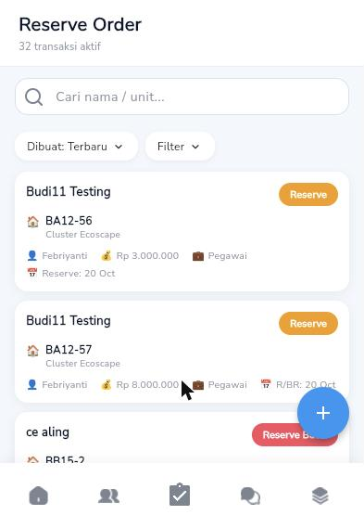
TRAINING KIT
Reserve Order (RO)
Paradise Connect · Panduan untuk tim Sales
Buat RO · Top Up Timeline · Update Data
Upload Dokumen · Message · Akses dari Detail Contact
Versi aplikasi: devconnect.paradise.id · Oktober 2026
Notes:
Buka sesi: tujuan training adalah agar sales bisa membuat dan mengelola Reserve Order end-to-end dari HP.

Slide 2
Agenda training
1
Buat RO
2
Top Up Timeline
3
Update Data
Dari menu Reserve Order, 4 langkah: Customer → Unit → Dokumen → Review
Ajukan pembayaran lanjutan agar RO naik ke tahap berikutnya
Lengkapi / koreksi data pembeli setelah RO dibuat
4
Upload Dokumen
5
Message
6
Dari Detail Contact
Tambah lampiran per jenis dokumen di tab Attachment
Catatan & riwayat aktivitas RO di tab Messages
Buat RO langsung dari contact: tombol + → Reserve Order
Notes:
Enam modul, masing-masing 5–10 menit praktik langsung di HP.

Slide 3
Gambaran alur RO di timeline
Leads
›
APPT
›
Visitor
›
Reserve
›
Reserve Booking
SP
›
Collect Data
›
Proses Bank
›
SPK
›
Akad/PPJB
Sudah dilalui (dari contact)
Diisi lewat RO & Top Up
Tahap lanjutan (proses back office)
Jenis pembayaran di aplikasi: RB · Reserve · SP · Top up RB · Top up SP
Notes:
Jelaskan bahwa setiap RO punya timeline tahapan. Pembuatan RO mengisi tahap Reserve; top up memajukan ke tahap berikutnya.

Slide 4
Membuka menu Reserve Order
Modul 1
1
Tap ikon Reserve Order
Ikon clipboard bercentang di menu bawah
2
Baca kartu RO
Nama customer, unit & cluster, sales, nominal, pekerjaan, tanggal reserve, status
3
Cari & saring
Kolom cari nama/unit, urutan "Dibuat: Terbaru", tombol Filter
4
Tap tombol + biru
Memulai Reserve Order baru
Notes:
Status yang sering muncul: Reserve (oranye), Waitinglist (biru muda), Reserve Batal (merah).

Slide 5
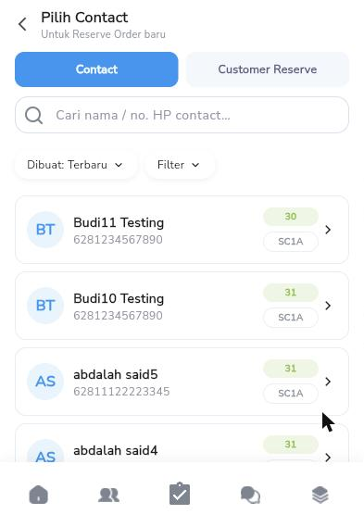
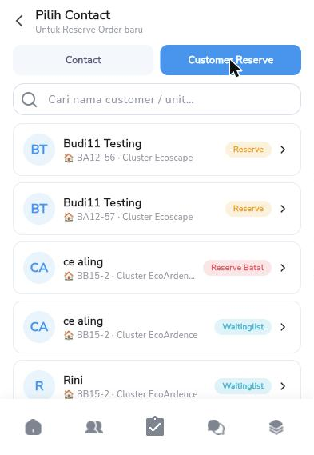
Pilih contact untuk RO baru
Modul 1
1
Tab Contact
Pilih prospek dari daftar contact; cari nama atau No. HP
2
Tab Customer Reserve
Customer yang sudah pernah reserve, untuk tambah unit
3
Tap nama
Masuk form 4 langkah: Customer → Unit → Dokumen → Review
Notes:
Badge hijau di kanan = kode status prospek; badge abu = sales channel (mis. SC1A).

Slide 6
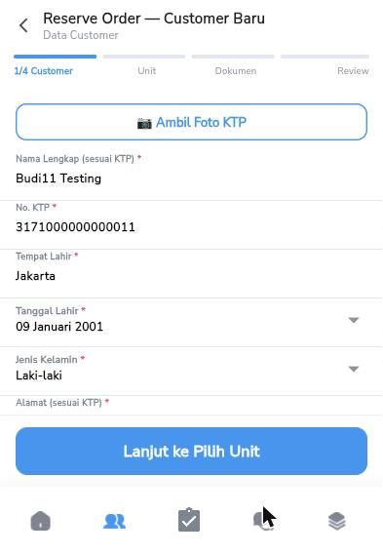
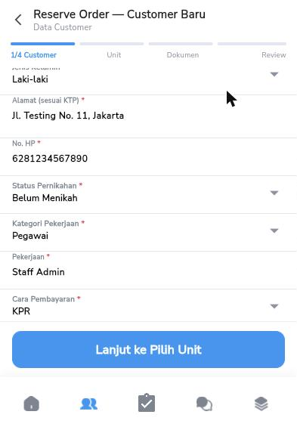
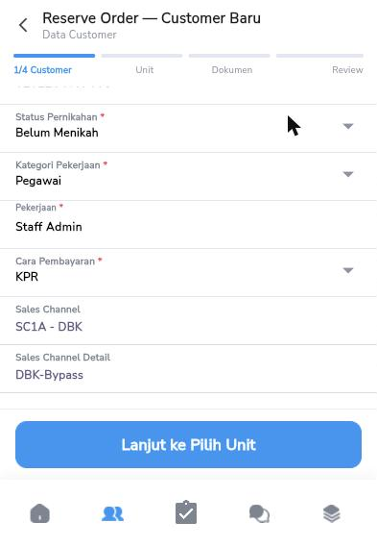
Langkah 1/4 — Data Customer
Modul 1
1
Ambil Foto KTP atau isi Nama, No. KTP, tempat & tanggal lahir
2
Lengkapi alamat KTP, No. HP, status nikah, kategori pekerjaan
3
Isi pekerjaan & cara bayar → Lanjut ke Pilih Unit
Notes:
Field bertanda * wajib. Sales Channel dan Sales Channel Detail terisi otomatis dari contact.

Slide 7
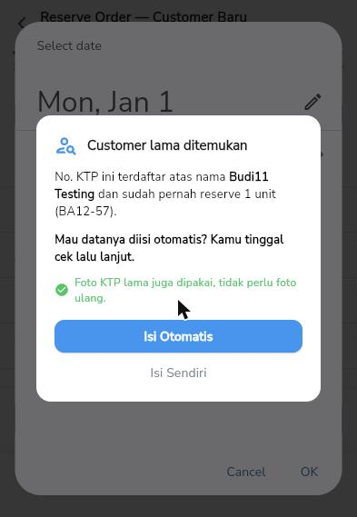
Customer lama terdeteksi otomatis
Modul 1
1
Ketik No. KTP
Aplikasi mengecek apakah KTP sudah pernah dipakai reserve
2
Isi Otomatis
Data customer & foto KTP lama dipakai, tinggal dicek lalu lanjut
3
Isi Sendiri
Pilih jika data lama sudah tidak sesuai
4
Selalu cek ulang
Terutama tanggal lahir sebelum lanjut ke langkah berikutnya
Notes:
Fitur ini menghemat waktu untuk customer yang membeli unit kedua.

Slide 8
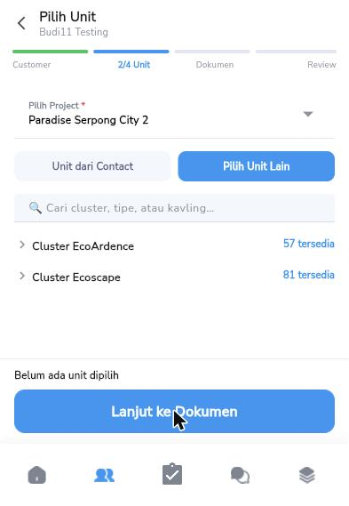
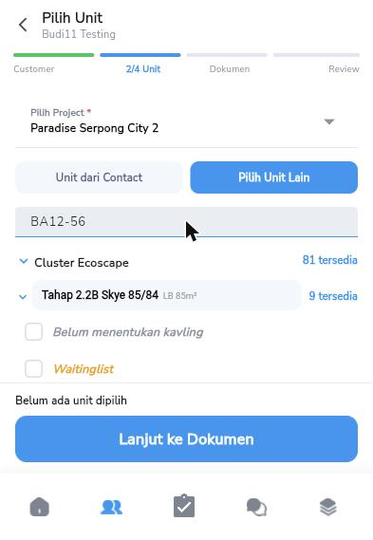
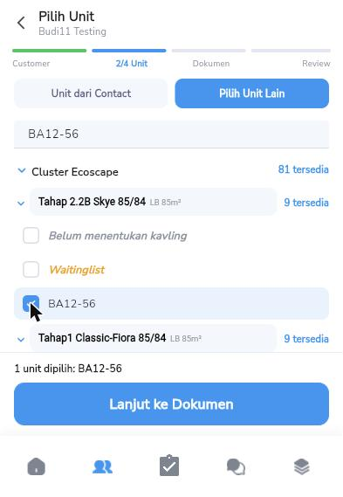
Langkah 2/4 — Pilih Unit
Modul 1
1
Cek Project. "Pilih Unit Lain" untuk melihat seluruh stok
2
Cari cluster, tipe atau kavling; buka tipe untuk melihat kavling
3
Centang kavling (boleh lebih dari 1) → Lanjut ke Dokumen
Notes:
"Unit dari Contact" berisi unit minat yang tercatat di contact. Opsi Waitinglist dan "Belum menentukan kavling" juga tersedia.

Slide 9
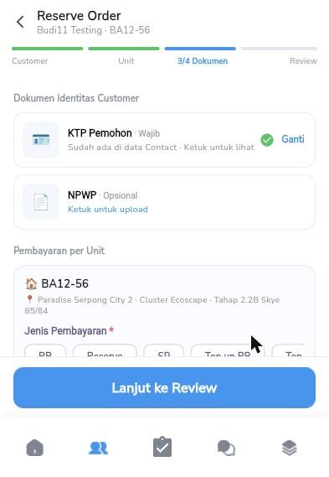
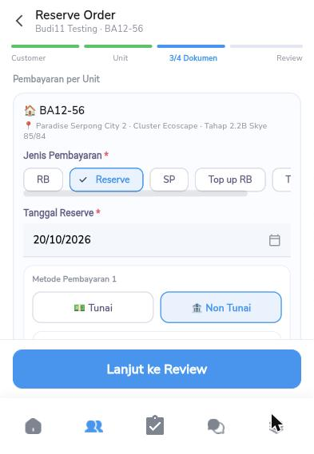
Langkah 3/4 — Dokumen & jenis bayar
Modul 1
1
KTP Pemohon (wajib)
Otomatis terisi bila sudah ada di contact; tap Ganti untuk mengganti
2
NPWP (opsional)
Tap "Ketuk untuk upload"
3
Per unit
Pilih Jenis Pembayaran (RB, Reserve, SP, Top up RB, Top up SP) dan Tanggal Reserve
Notes:
Dokumen identitas cukup diupload sekali untuk semua unit dalam satu RO.

Slide 10
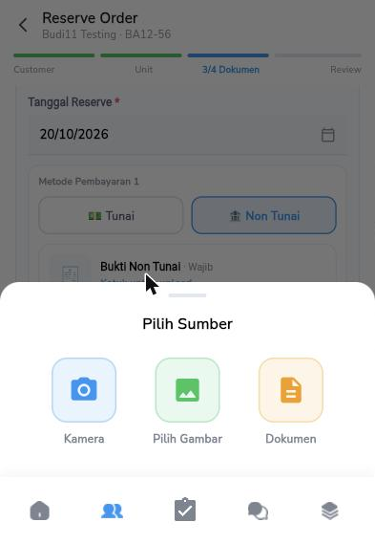
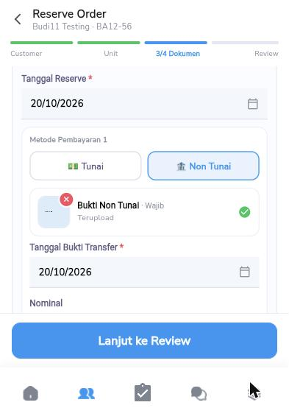
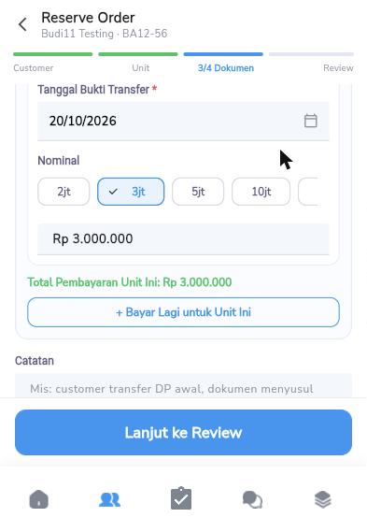
Langkah 3/4 — Metode pembayaran
Modul 1
1
Non Tunai: tap Bukti → Kamera, Pilih Gambar, atau Dokumen
2
Bukti tercentang "Terupload"; isi Tanggal Bukti Transfer
3
Pilih nominal cepat atau ketik; + Bayar Lagi bila ada metode kedua
Notes:
Tunai tidak memerlukan bukti transfer. Catatan di bawah form akan tampil di timeline dan Messages.

Slide 11
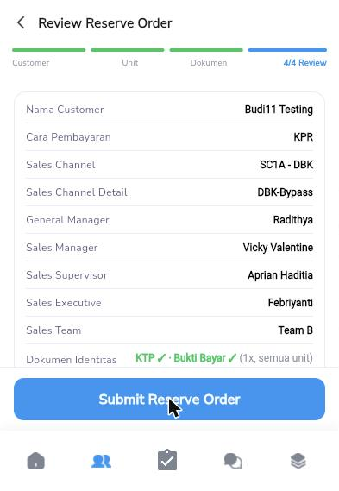
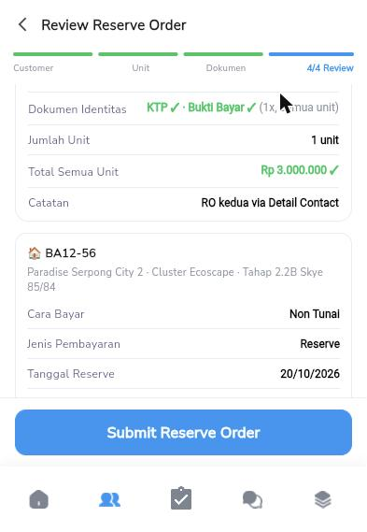
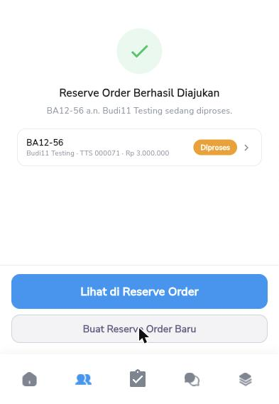
Langkah 4/4 — Review & Submit
Modul 1
1
Cek data customer & struktur sales (GM, SM, SPV, SE, Team)
2
Cek dokumen, total & detail per unit → Submit Reserve Order
3
RO berhasil: status Diproses + nomor TTS
Notes:
Setelah sukses, pilih Lihat di Reserve Order atau Buat Reserve Order Baru.

Slide 12
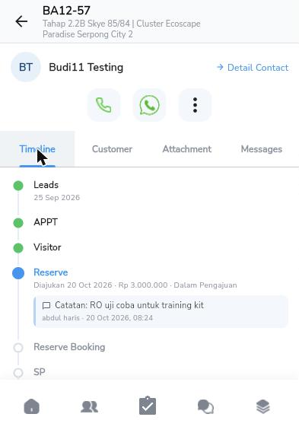
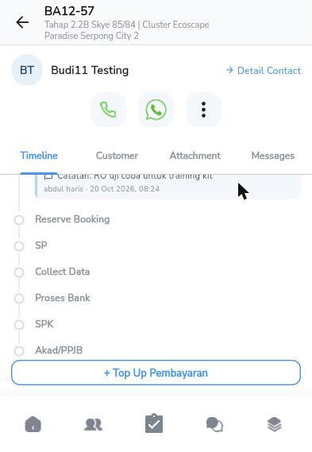
Detail RO & timeline
Modul 2
1
Buka detail
Tap kartu RO di daftar Reserve Order
2
Baca timeline
Hijau = selesai, biru = tahap aktif (nominal & status), abu = belum
3
Tap + Top Up Pembayaran
Tombol di bagian bawah timeline
Notes:
Header detail: unit, cluster, project, customer, tombol telepon/WhatsApp, menu ⋮ dan link Detail Contact. Ada 4 tab: Timeline, Customer, Attachment, Messages.

Slide 13
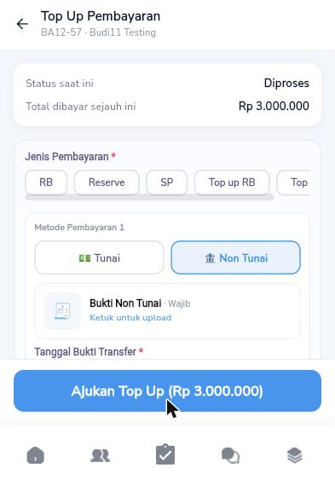
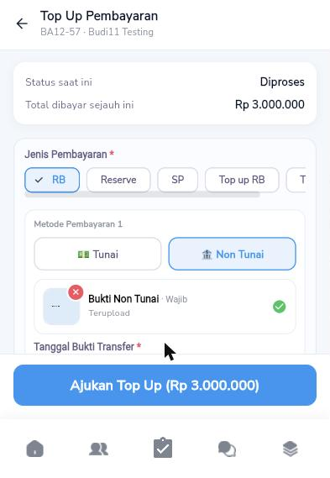
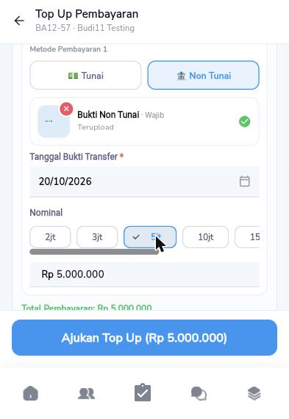
Top Up Pembayaran — isi form
Modul 2
1
Cek status & total dibayar; pilih Jenis Pembayaran (mis. RB)
2
Pilih Tunai / Non Tunai; upload bukti transfer
3
Isi tanggal bukti & nominal; tombol menampilkan total
Notes:
Gunakan Top up RB / Top up SP untuk pembayaran tambahan pada tahap yang sama.

Slide 14
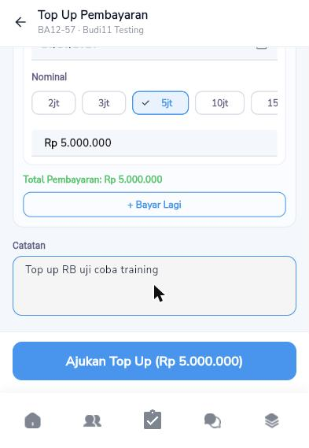
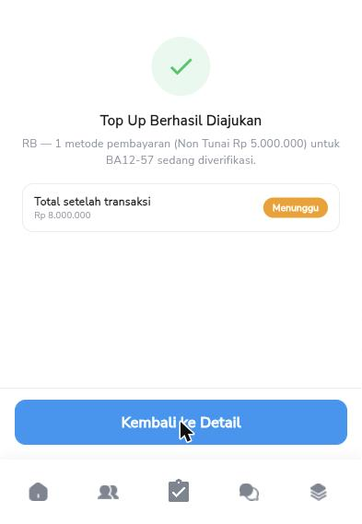
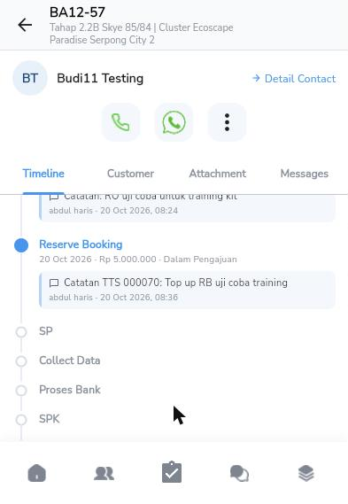
Top Up — ajukan & cek timeline
Modul 2
1
Tambahkan catatan → Ajukan Top Up
2
Berhasil: status Menunggu, terlihat total setelah transaksi
3
Timeline maju ke tahap berikut beserta catatan TTS
Notes:
Contoh: RO Rp 3 jt + top up RB Rp 5 jt = total Rp 8 jt, tahap Reserve Booking Dalam Pengajuan.

Slide 15
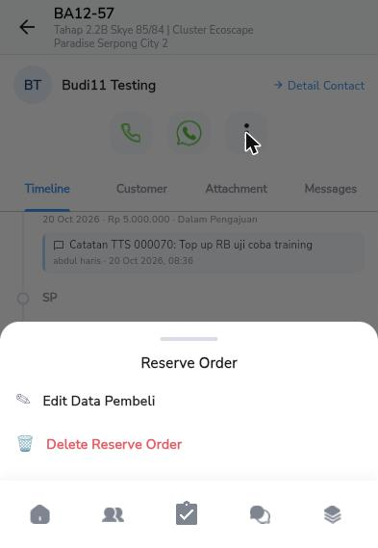
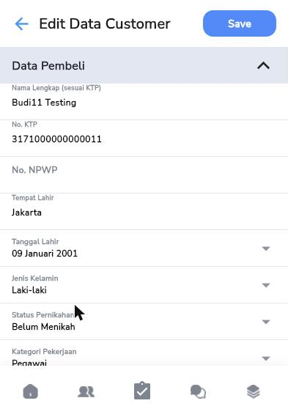
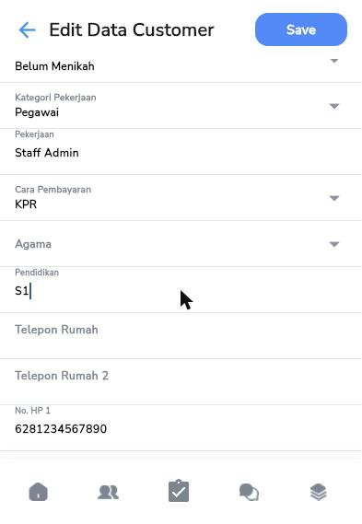
Update data customer
Modul 3
1
Detail RO → ⋮ → Edit Data Pembeli
2
Form per bagian: Pembeli, Pasangan, Anak, Alamat, Kantor
3
Ubah field yang perlu → Save di kanan atas
Notes:
Delete Reserve Order ada di menu yang sama — gunakan hanya bila RO memang dibatalkan.

Slide 16
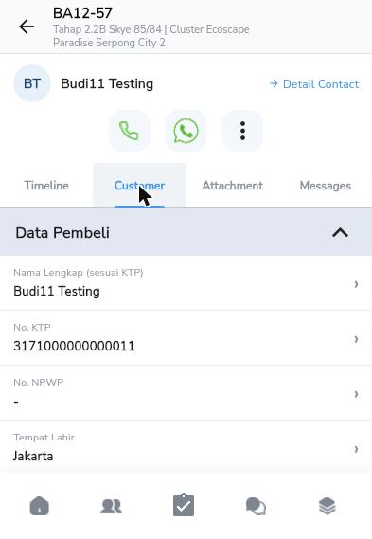
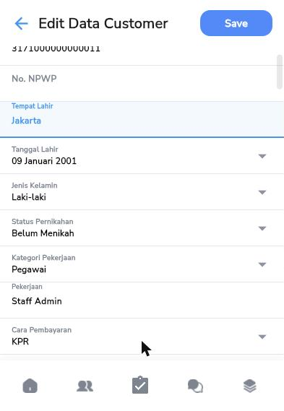
Cara cepat: dari tab Customer
Modul 3
1
Buka tab Customer
Semua data pembeli tampil per baris
2
Tap baris bertanda ›
Langsung membuka form edit di field tersebut
3
Save
Messages otomatis mencatat "Data customer diperbarui."
Notes:
Cara ini paling cepat untuk koreksi satu field.

Slide 17
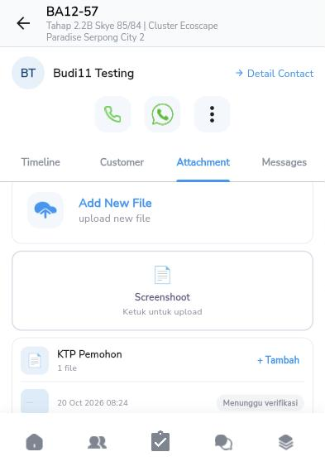
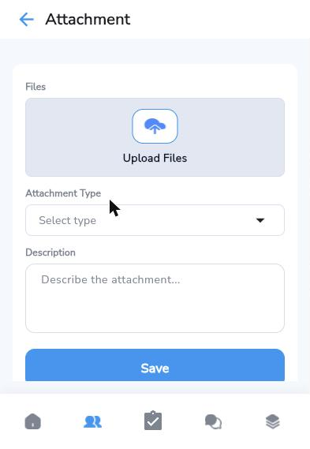
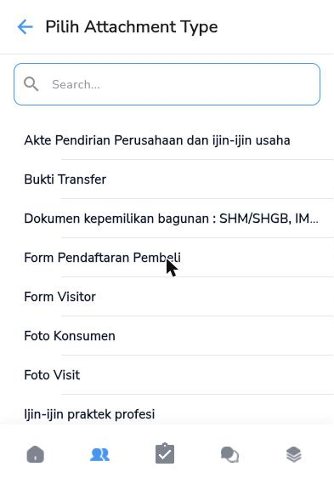
Upload dokumen — tab Attachment
Modul 4
1
Tab Attachment → Add New File, atau tap kotak dokumen
2
Tap Upload Files untuk memilih file
3
Pilih Attachment Type yang sesuai
Notes:
Jenis dokumen antara lain: KTP Pendukung, Surat Nikah/Cerai, Kartu Keluarga, Rekening Koran, NPWP Pribadi, Foto Konsumen, Bukti Transfer, Form Pendaftaran Pembeli.

Slide 18
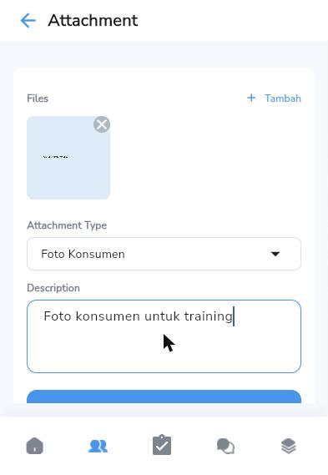
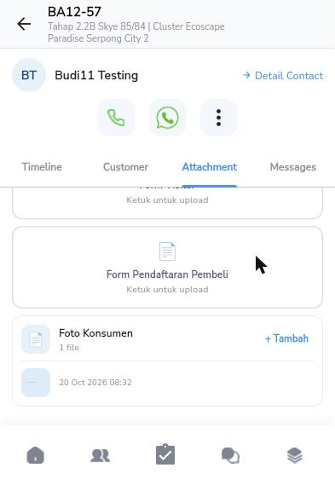
Upload dokumen — simpan & cek
Modul 4
1
Isi Description
Jelaskan isi dokumen secara singkat
2
Tap Save
File masuk ke kelompok jenisnya beserta tanggal upload
3
Pantau status
Dokumen tertentu (mis. KTP) berstatus "Menunggu verifikasi"
Notes:
Gunakan + Tambah di kartu dokumen untuk menambah file pada jenis yang sama.

Slide 19
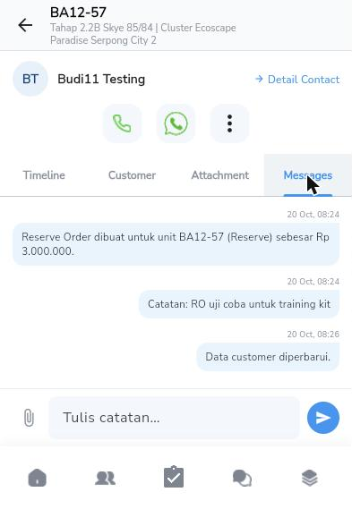
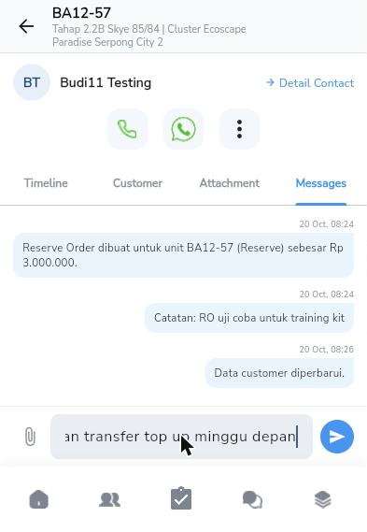
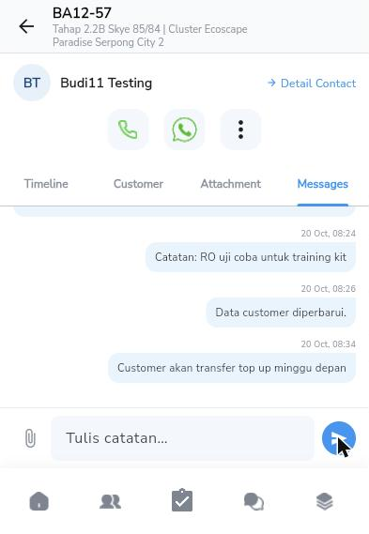
Message — catatan RO
Modul 5
1
Tab Messages: log otomatis RO dibuat, catatan, update data
2
Ketik di "Tulis catatan…"; ikon klip untuk lampiran
3
Tap kirim — catatan tampil dengan tanggal & jam
Notes:
Gunakan Messages untuk follow up internal, misalnya rencana transfer customer.

Slide 20
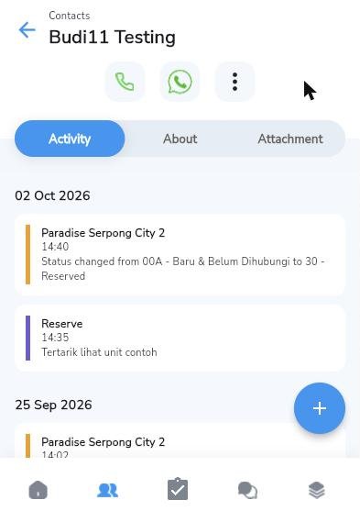
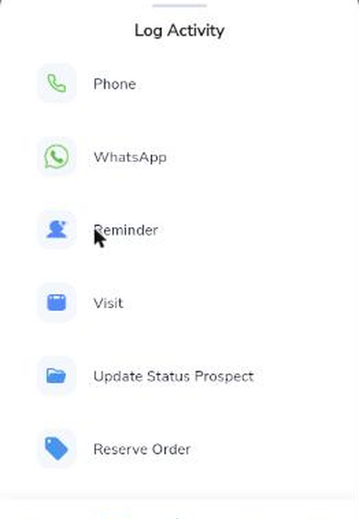
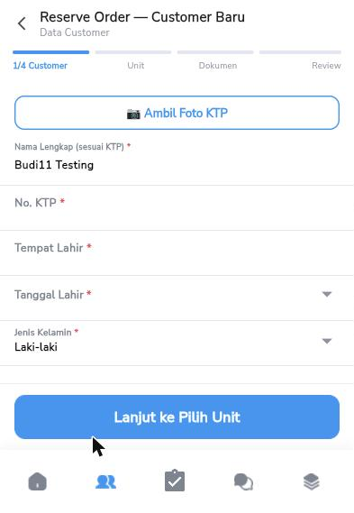
Buat RO dari Detail Contact
Modul 6
1
Buka contact → tap tombol + biru
2
Di Log Activity pilih Reserve Order
3
Form RO terbuka dengan data contact → lanjut 4 langkah
Notes:
Detail Contact bisa dibuka dari menu Contacts atau dari link Detail Contact di halaman detail RO.

Slide 21
Checklist & perhatian
✓
Sebelum Submit
!
Perlu diperhatikan
No. KTP & nama sesuai KTP
Unit & project benar
Jenis pembayaran & tanggal reserve
Bukti transfer untuk Non Tunai
Nominal & total di Review
Tanggal lahir sempat tersimpan mundur 1 hari (temuan di dev) — cek ulang
Isi Otomatis tetap perlu dicek
Delete RO hanya untuk RO batal
Gunakan Messages untuk follow up
Notes:
Bahas temuan tanggal lahir yang tersimpan mundur 1 hari di lingkungan dev; minta peserta selalu cek ulang.

Slide 22

Training Kit Reserve Order
Modul Kasir · Verifikasi pembayaran, setor tunai & pembuatan Reserve Order
Sales Pipeline › Reserve Order
Progress Group · Oktober 2026
Notes:
Selamat datang. Modul ini ditujukan untuk Kasir yang menangani menu Sales Pipeline > Reserve Order: memverifikasi pembayaran (TTS), memverifikasi dokumen customer, mencatat setoran tunai ke bank, dan bila diperlukan membuat Reserve Order. Durasi sesi sekitar 45-60 menit termasuk latihan.

Slide 23






Tujuan & agenda training
01
02
03
Alur & istilah
Mengenal halaman
Verifikasi pembayaran
Posisi Kasir di pipeline, RO, TTS, RB, SP
Tab Kasir, Approved Kasir, Setor Tunai, filter
Halaman dokumen, TTS, attachment, approve/reject
04
05
06
Setor tunai
Buat Reserve Order
Checklist & latihan
Mencatat uang tunai yang sudah disetor ke bank
Wizard 4 langkah dari sisi Kasir
SOP harian, do & don't, kuis
Notes:
Setelah training, peserta mampu: (1) memahami posisi Kasir dalam alur penjualan, (2) menavigasi halaman Reserve Order, (3) memverifikasi pembayaran dan dokumen dengan benar, (4) mencatat setoran tunai, (5) membuat Reserve Order bila diminta.

Slide 24
Alur & istilah
Di mana posisi Kasir dalam perjalanan customer?
Notes:
Bagian ini memberi gambaran besar sebelum masuk ke layar.

Slide 25
Posisi Kasir dalam pipeline penjualan
Leads
APPT
Visitor
Reserve
Reserve
Booking
SP
Collect
Data
Proses
Bank
SPK
Akad /
PPJB
Area kerja Kasir
Sales
Kasir
Sistem
Membuat Reserve Order, mengajukan TTS / Top Up, melampirkan bukti & KTP.
Memverifikasi dokumen & pembayaran setiap TTS, lalu Approve / Reject. Mencatat setoran tunai ke bank.
Setelah approve: status RO & kavling diperbarui (mis. Available → Reserve), tercatat di Timeline & Message.
Notes:
Timeline di halaman dokumen RO menampilkan tahapan ini: Leads, APPT, Visitor, Reserve, Reserve Booking, SP, Collect Data, Proses Bank, SPK, Akad/PPJB. Kasir terlibat setiap kali ada uang masuk: Reserve, Reserve Booking (RB), dan SP, termasuk Top Up RB / Top Up SP.

Slide 26
Istilah yang wajib dipahami
RO
Reserve Order – pemesanan unit/kavling oleh customer.
Status Reserve
TTS
Tanda Terima Sementara – bukti penerimaan uang, satu TTS per pembayaran.
Reserve
Waitinglist
RB
Reserve Booking – pembayaran booking setelah Reserve.
SP
SP Batal
SP
Surat Pemesanan – tahap pembayaran berikutnya.
Reserve Batal
RBB
RBA
Top Up
Tambahan pembayaran RB atau SP pada RO yang sama.
Warna badge di atas mengikuti tampilan aplikasi. Daftar status lengkap ada di Filter › Status Reserve.
Setor Tunai
Pencatatan uang tunai TTS yang sudah disetor ke rekening perusahaan.
Notes:
Pastikan peserta paham bedanya RO (pesanan) dan TTS (bukti uang). Satu RO bisa punya banyak TTS: Reserve, RB, SP, Top up RB, Top up SP. Status Reserve yang tersedia di filter: RBB, Reserve, Reserve Batal, Waitinglist, SP, RBA, SP Batal. Konfirmasikan definisi RBB dan RBA sesuai kebijakan internal perusahaan.

Slide 27
Mengenal halaman Reserve Order
Menu Sales Pipeline › Reserve Order
Notes:
Demokan langsung di aplikasi sambil menjelaskan setiap bagian.

Slide 28
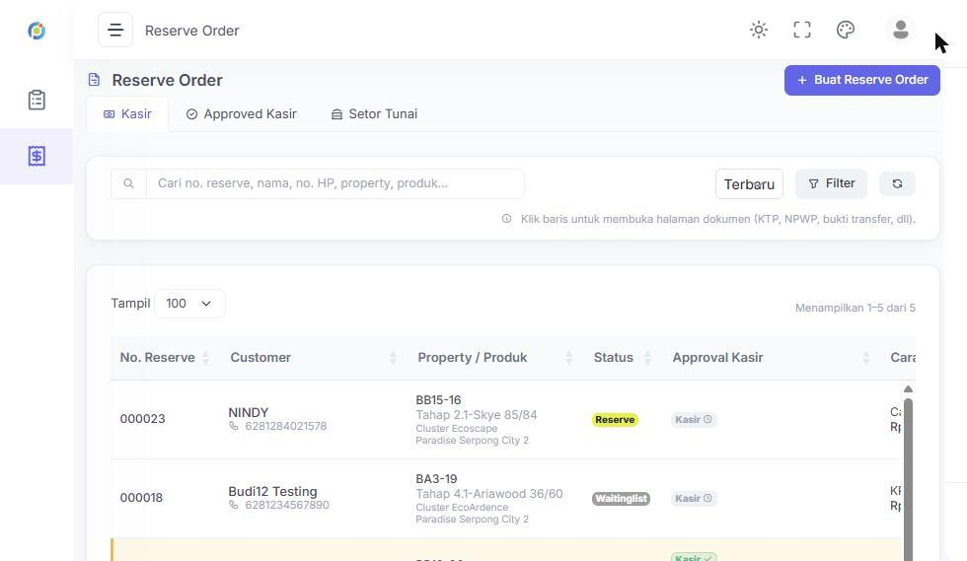
Tampilan utama halaman Reserve Order
1
Tab kerja
2
Kasir · Approved Kasir · Setor Tunai
1
2
Buat Reserve Order
3
4
Membuat RO baru
3
Pencarian
No. reserve, nama, HP, property
5
4
Urutkan, Filter, Refresh
Terbaru, Terlama, Nama A–Z/Z–A
5
Tabel RO
Klik baris → halaman dokumen
Notes:
Tunjukkan lima area: (1) tiga tab kerja Kasir, (2) tombol Buat Reserve Order, (3) kolom pencarian, (4) dropdown urutan, tombol Filter dan tombol refresh, (5) tabel RO. Ingatkan: klik baris mana pun untuk membuka halaman dokumen (KTP, NPWP, bukti transfer, dll). Jumlah baris per halaman bisa diatur 25/50/100/250.

Slide 29


Tiga tab kerja Kasir
Kasir
Approved Kasir
Setor Tunai
Antrian kerja: RO yang masih menunggu keputusan Kasir atau punya pembayaran baru (top up) yang belum diverifikasi.
RO yang sudah disetujui Kasir. Dipakai untuk penelusuran & pengecekan ulang.
Daftar TTS dengan pembayaran tunai. Default filter: Belum Disetor (pilihan lain: Sudah Disetor, Semua).
Mulai hari kerja di sini
Untuk referensi & audit
Rekonsiliasi dengan slip bank
Notes:
Tab Kasir adalah to-do list. Tab Approved Kasir berisi RO yang sudah di-approve (di data contoh 22 RO). Tab Setor Tunai memiliki kolom No. TTS, Customer, Property/Produk, Jumlah Tunai, Status Pembayaran, Status Setor.

Slide 30
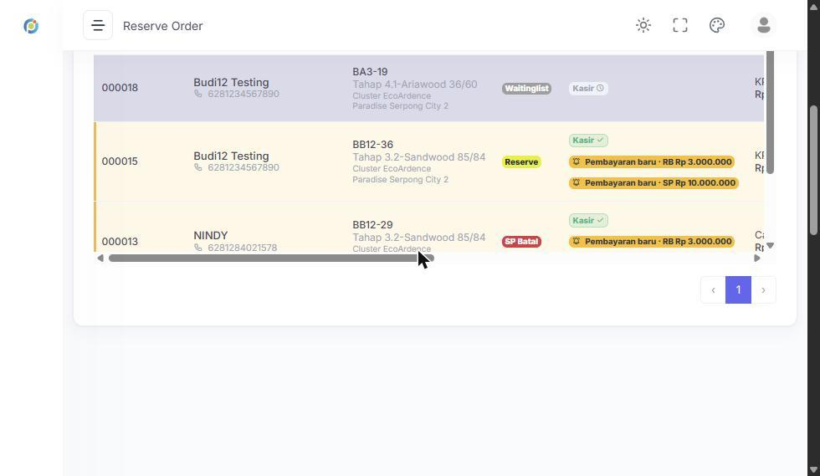
Membaca tabel & badge status
Kasir ⏱
Menunggu keputusan Kasir
Kasir ✓
Sudah disetujui Kasir
Pembayaran baru · RB/SP
Ada top up baru yang harus diverifikasi (baris berwarna kuning)
Kolom tabel
No. Reserve · Customer · Property/Produk · Status · Approval Kasir · Cara Bayar/Amount · Sales · Catatan · Tanggal · Dibuat
Geser tabel ke kanan untuk melihat kolom Cara Bayar, Sales, Catatan & Tanggal.
Notes:
Prioritaskan baris kuning: artinya RO sudah pernah di-approve, tapi ada pembayaran baru (Top Up RB atau SP) yang belum diverifikasi. Kolom Tanggal menampilkan waktu RB bila ada. Kolom Dibuat menunjukkan tanggal dan pembuat RO.

Slide 31
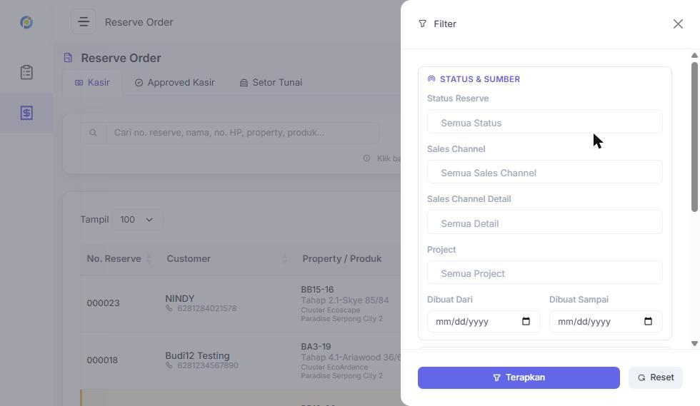
Cari, urutkan & filter data
Cari: no. reserve, nama, no. HP, property, produk
Urutkan: Terbaru, Terlama, Nama A–Z, Nama Z–A
Status & Sumber: Status Reserve, Sales Channel, Sales Channel Detail, Project, tanggal Dibuat Dari–Sampai
Tim Sales: Owner, SE, SPV, SM, GM, Sales Team
Terapkan untuk memfilter, Reset untuk menghapus filter
Notes:
Contoh latihan: cari RO milik customer tertentu dengan no. HP, atau filter Project = Paradise Serpong City 2 dan Status = Reserve untuk tanggal hari ini. Tekan tombol refresh setelah sales mengabarkan ada pengajuan baru.

Slide 32
Verifikasi pembayaran
Tugas utama Kasir: memastikan uang & dokumen valid sebelum approve
Notes:
Bagian paling penting. Gunakan RO contoh untuk demo, jangan approve data asli saat training.

Slide 33
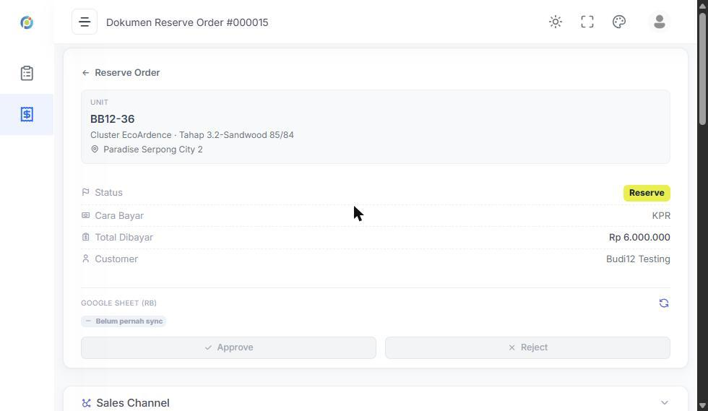
Halaman Dokumen Reserve Order
1
Unit
Kavling, cluster, tahap & project
1
2
Ringkasan
Status, cara bayar, total dibayar, customer
3
Google Sheet (RB)
2
Sync ulang bila data diubah
3
4
Approve / Reject
4
Keputusan Kasir atas pembayaran
Di bawahnya: Sales Channel, Informasi Sales (Team, GM, SM, SPV, SE) dan tab TTS · Timeline · Attachment · Message.
Notes:
Halaman ini terbuka saat baris RO diklik. Judul: Dokumen Reserve Order #nomor. Bagian Google Sheet (RB) memperlihatkan status sync, misalnya 'Belum pernah sync'. Ikon sync dipakai bila data order/TTS diubah setelah sync terakhir.

Slide 34
Langkah verifikasi pembayaran
1
2
3
4
5
Buka RO
Cek TTS
Cek dokumen
Putuskan
Pastikan
Klik baris di tab Kasir (prioritaskan baris kuning).
Tab TTS: cari yang berstatus Menunggu Verifikasi. Cocokkan nominal & jenis pembayaran.
Tab Attachment: buka bukti transfer & KTP, lalu Verifikasi (Approved / Rejected).
Klik Approve untuk menyetujui pembayaran, atau Reject dan isi Alasan Penolakan.
Cek Message/Timeline: pembayaran tercatat disetujui & status kavling berubah.
Contoh hasil approve: "Pembayaran TTS 000041 (Reserve) Rp 3.000.000 disetujui Kasir. Reserve order disetujui Kasir. Kavling BB12-36: Available menjadi Reserve."
Notes:
Tekankan urutan: dokumen dulu, baru approve. Saat pembayaran di-approve, dokumen terkait (misalnya KTP Pemohon) ikut disetujui, dan keterangan masuk ke tab Message. Jika Reject, Alasan Penolakan wajib diisi agar Sales bisa memperbaiki.

Slide 35
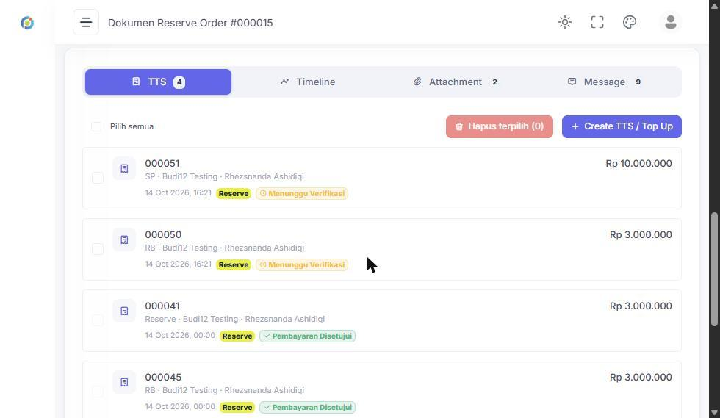
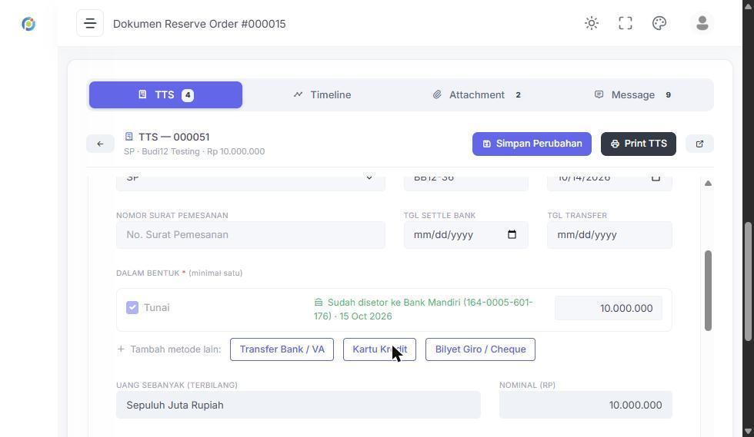
Membaca TTS (Tanda Terima Sementara)
Daftar TTS pada satu RO
Isi detail TTS yang dicek
Menunggu Verifikasi = perlu dicek · Pembayaran Disetujui = selesai. TTS yang sudah di-approve Kasir tidak bisa dihapus.
Telah terima dari, Untuk pembayaran (RB/Reserve/SP/Top up), Kavling, TTS Date, Dalam bentuk (Tunai/Transfer/VA/Kartu Kredit/Giro), terbilang & nominal.
Notes:
Klik satu TTS untuk membuka detail. Tombol di detail: Simpan Perubahan, Print TTS, dan buka di halaman penuh. Pastikan nominal angka sama dengan terbilang, kavling sesuai unit RO, dan metode pembayaran sesuai bukti. Untuk tunai yang sudah disetor, muncul keterangan hijau 'Sudah disetor ke Bank ...'. Tombol Create TTS / Top Up dipakai untuk menambah pembayaran baru.

Slide 36
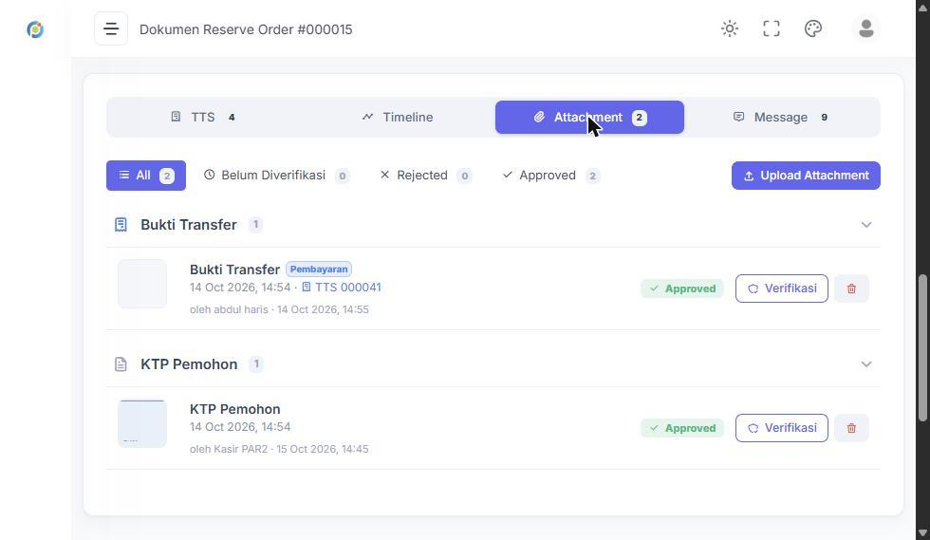
Verifikasi dokumen di tab Attachment
Filter: All · Belum Diverifikasi · Rejected · Approved
Tipe dokumen: Bukti Transfer, KTP Pemohon, NPWP Pribadi
Verifikasi: pilih Pending / Approved / Rejected + catatan (opsional)
Upload: maks. 10 file, 10 MB per file; kaitkan bukti ke TTS agar ikut verifikasi pembayarannya
Hati-hati: ikon tempat sampah menghapus dokumen beserta file di Google Drive.
Notes:
Klik thumbnail untuk pratinjau dokumen (bisa dibuka di Drive). Cocokkan nama di KTP dengan nama customer dan nama pengirim di bukti transfer. Reject dokumen bila buram, terpotong atau tidak sesuai, dan tulis catatan yang jelas.

Slide 37
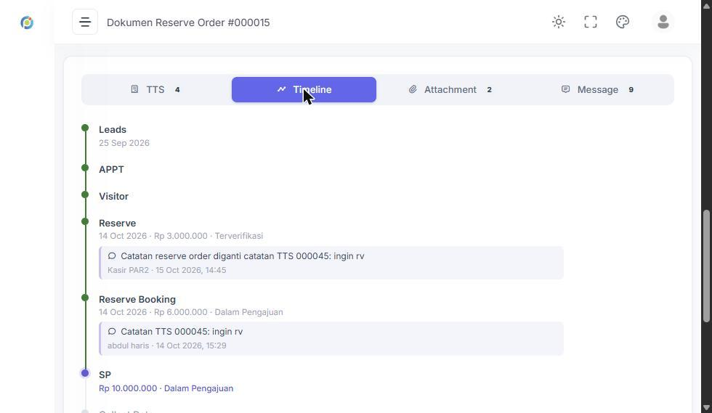

Jejak audit: Timeline & Message
Timeline
Message
Tahap RO beserta tanggal, nominal & status (Terverifikasi / Dalam Pengajuan) dan catatan terkait.
Log otomatis setiap aksi (approve, top up, setor) + Tulis Pesan untuk koordinasi dengan Sales.
Notes:
Gunakan Message untuk menjelaskan alasan reject atau meminta dokumen tambahan, sehingga semua komunikasi tercatat di RO. Timeline membantu mengecek tahap mana yang sudah terverifikasi.

Slide 38
Setor tunai
Mencatat uang tunai TTS yang sudah disetor ke rekening perusahaan
Notes:
Lakukan setelah uang benar-benar disetor dan slip bank sudah di tangan.

Slide 39


Langkah mencatat setoran tunai
1
Buka tab Setor Tunai, filter Belum Disetor
2
Centang TTS yang uangnya ikut disetor
3
Cek total di bar bawah = total slip
4
Klik Tandai Sudah Disetor
5
Pilih bank, no. rekening, tanggal setor
6
Klik Ya, Sudah Disetor
Notes:
Kolom tab Setor Tunai: No. TTS, Customer, Property/Produk, Jumlah Tunai, Status Pembayaran (Menunggu/Disetujui), Status Setor. Bank tersedia: Bank Artha Graha - Deposito, BCA Syariah, BII, BNI 46 - Deposito, Mandiri, Permata, Maybank. Sistem menampilkan rekening perusahaan sesuai project, misalnya Gunung Sindur (PSC2). Hasilnya tercatat di Message, contoh: 'Tunai TTS 000051 disetor ke Bank Mandiri (164-0005-601-176) tanggal 15 Oct 2026.'

Slide 40
Buat Reserve Order
Wizard 4 langkah, bila Kasir diminta membuat RO
Notes:
Biasanya RO dibuat Sales, tetapi Kasir juga dapat membuatnya.

Slide 41

Wizard Buat Reserve Order
1
Customer
Pilih Contact / Customer Reserve, upload foto KTP (OCR), lengkapi data.
2
Pilih Unit
Pilih project, gunakan unit dari Contact atau Pilih Unit Lain.
3
Dokumen
Dokumen identitas customer, pembayaran per unit, catatan.
4
Review
Cara pembayaran: Cash Bertahap 3X/6X/12X, Cash Keras, KPR, Lainnya
Periksa ulang semua data, lalu Submit Reserve Order.
Notes:
Mulai dari tombol Buat Reserve Order. Field bertanda * wajib diisi: nama sesuai KTP, No. KTP 16 digit, tempat & tanggal lahir, jenis kelamin, no. HP, alamat, status pernikahan (bila Menikah isi nama pasangan), kategori pekerjaan & pekerjaan, cara pembayaran. Foto KTP otomatis tersimpan sebagai dokumen KTP Pemohon.

Slide 42


Checklist harian & do / don't Kasir
Lakukan
Checklist harian
Tulis alasan jelas saat Reject
Gunakan Message untuk koordinasi
Cek ulang nominal vs terbilang
Refresh tab Kasir di awal & akhir shift
Selesaikan baris kuning (pembayaran baru)
Verifikasi dokumen sebelum approve
Catat semua setoran tunai hari itu
Cocokkan total setoran dengan slip bank
Sync Google Sheet bila data diubah
Hindari
Approve tanpa bukti pembayaran
Menandai setor sebelum uang disetor
Menghapus dokumen tanpa konfirmasi
Notes:
Bagikan checklist ini sebagai pegangan. Sesuaikan dengan SOP keuangan internal bila ada aturan tambahan (misalnya batas waktu setor).

Slide 43
Latihan: uji pemahaman
Q1
Baris RO berwarna kuning di tab Kasir artinya…
Q2
Apa yang wajib diisi saat Reject pembayaran?
Jawaban: Ada pembayaran baru (top up RB/SP) yang belum diverifikasi.
Jawaban: Alasan Penolakan.
Q3
Kapan TTS tunai ditandai Sudah Disetor?
Q4
Di mana melihat log approve & setoran?
Jawaban: Setelah uang disetor & total cocok dengan slip bank.
Jawaban: Tab Message (dan Timeline) di halaman dokumen RO.
Notes:
Tanyakan dulu ke peserta sebelum membuka jawaban (jawaban bisa disembunyikan dengan animasi bila diinginkan). Praktik lanjutan: setiap peserta membuka satu RO contoh, menelusuri TTS, Attachment, Timeline dan Message, lalu menjelaskan status pembayarannya.

Slide 44

Training Kit Reserve Order
Modul Admin (Sales Admin) · Verifikasi RO, master data & map siteplan
Sales Pipeline › Reserve Order
Progress Group · Oktober 2026
Notes:
Modul ini untuk Admin / Sales Admin yang mengelola modul Reserve Order: memverifikasi RO setelah pembayaran disetujui Kasir, mengoreksi unit dan status, mengelola Master Customer Reserve dan Master Status Reserve, serta memakai Map Siteplan. Durasi sekitar 60 menit termasuk latihan.

Slide 45





Tujuan & agenda training
01
02
03
Alur & peran
Menu modul
Verifikasi Sales Admin
Sales → Kasir → Sales Admin → Google Sheet
5 menu di grup Reserve Order
Tab Sales Admin, halaman dokumen, approve/reject
04
05
06
Unit & status
Master data & TTS
Map Siteplan & latihan
Tab Verification: kavling, status, alasan batal
Master Customer, Master Status, Tanda Terima Sementara
Cek ketersediaan unit, checklist, kuis
Notes:
Setelah training peserta mampu: memahami posisi Sales Admin di alur approval, memverifikasi RO dan mengoreksi data unit/status, mengelola data customer dan master status, serta membaca map siteplan.

Slide 46
Alur & peran
Sales Admin adalah lapis verifikasi setelah Kasir
Notes:
Mulai dengan gambaran besar sebelum demo layar.

Slide 47



Alur approval Reserve Order
Sales
Kasir
Sales Admin
Google Sheet (DSR)
Membuat RO, mengajukan TTS / Top Up, upload KTP & bukti
Verifikasi pembayaran & dokumen → badge Kasir ✓
Verifikasi data RO, unit & status → badge SA ✓
Data RO tersinkron ke sheet (mis. tab RB-KASIR)
Penting: RO baru muncul untuk diverifikasi Sales Admin setelah pembayarannya disetujui Kasir. Top up baru memicu banner "Pembayaran baru".
Notes:
Urutan di log Message RO contoh: 'Pembayaran TTS ... disetujui Kasir. Reserve order disetujui Kasir.' lalu 'Reserve order disetujui Sales Admin.' dan bila ada koreksi: 'Data verifikasi Sales Admin disimpan. Status reserve: Reserve.' Konfirmasikan aturan bisnis apakah Sales Admin bisa memverifikasi sebelum Kasir.

Slide 48

Peta menu modul Reserve Order
1
Reserve Order
Antrian verifikasi Sales Admin & arsip approved
2
Master Customer Reserve
Lengkapi / ubah data customer & lihat RO-nya
3
Master Status Reserve
Daftar status RO & pemetaan ke status unit
4
Tanda Terima Sementara
Daftar semua TTS & halaman Pembayaran TTS
5
Map Siteplan
Peta unit per project: Available, Hold, SP
Notes:
Arahkan kursor ke ikon Reserve Order di sidebar untuk membuka submenu. Halaman utama yang dipakai harian adalah Reserve Order; master data dipakai saat ada koreksi.

Slide 49
Verifikasi Sales Admin
Menu Reserve Order › tab Sales Admin
Notes:
Gunakan RO contoh untuk demo. Jangan approve data asli saat training.

Slide 50

Tab Sales Admin & Approved Admin
SA ⏱
Menunggu verifikasi Sales Admin
SA ✓
Sudah disetujui (pindah ke tab Approved Admin)
Pembayaran baru · RB
Ada top up baru sejak terakhir dilihat (baris kuning)
Sama seperti layar Kasir: cari, urutkan, Filter, refresh, dan klik baris untuk membuka halaman dokumen. Kolom ke-5 bernama Approval Admin.
Notes:
Tab Sales Admin = antrian kerja (data contoh: 11 RO). Tab Approved Admin = RO yang sudah SA ✓ (data contoh: 13 RO). Admin tidak memiliki tombol Buat Reserve Order dan tab Setor Tunai; itu milik Sales/Kasir.

Slide 51

Halaman dokumen RO (tampilan Admin)
1
Unit
Kavling, cluster, tahap & project
5
1
2
Ringkasan
Status, cara bayar, total, sales
2
3
Google Sheet (DSR)
Status sync, tab & baris, Buka sheet
3
4
Pembayaran baru
4
Top up yang sudah disetujui Kasir
5
Panel kanan
Verification, Timeline, dll.
Kolom kiri bisa di-scroll: di bawah banner ada tombol Approve / Reject, lalu Data Customer.
Notes:
Setelah disetujui, muncul kotak hijau 'Reserve order disetujui Sales Admin' beserta tanggal & jam. Google Sheet (DSR) menampilkan 'Belum pernah sync' atau 'Tersinkron · Tab RB-KASIR · baris N'. Gunakan ikon sync bila data diubah setelah sync terakhir.

Slide 52

Data Customer: cek kelengkapan
Angka di kanan tiap bagian = field terisi / total field.
Data Pembeli
Pasangan
Data Anak
Kontak Darurat
Data Alamat Pembeli
Alamat Pasangan
Data Pekerjaan Pembeli
Data Pekerjaan Pasangan
Lainnya
Tips: Di halaman ini data customer hanya dibaca. Untuk melengkapi / mengubah, gunakan menu Master Customer Reserve.
Notes:
Contoh: Data Pembeli 11/19, Pasangan 0/5. Cocokkan nama dan No. KTP dengan dokumen KTP di tab Attachment. Jika status pernikahan Menikah, data Pasangan sebaiknya dilengkapi.

Slide 53

Tab Verification: koreksi unit
Project: terkunci (tidak bisa diganti)
Cluster & Tipe: menampilkan jumlah unit available
Kavling: unit saat ini, kavling lain yang Available, atau Belum menentukan kavling
Gunakan untuk pindah unit, atau menetapkan kavling untuk RO Waitinglist
Ingat: Kartu kiri tetap terlihat saat bekerja di tab Verification, jadi ringkasan & tombol Approve / Reject selalu bisa dicek.
Notes:
Contoh RO 000024 berstatus Waitinglist: kavling 'Waitinglist — unit saat ini' dengan 8 kavling lain Available. Admin bisa memilih kavling yang tersedia. Cek di Map Siteplan sebelum memindahkan unit.

Slide 54

Tab Verification: update status
1
Update Status
RBB · Reserve · Reserve Batal · Waitinglist · SP · RBA · SP Batal
2
Tanggal status
Ikut status: Tanggal Reserve (terkunci), Tanggal SP (bisa diisi)
3
Alasan Batal *
Wajib untuk status batal: Alasan Keluarga, BI Checking, Budget, Macet/Lokasi/Akses, Melihat proyek lain, Produk Konfigurasi, Lain-Lain
4
Unit Point & Catatan
Poin unit (mis. 1 / 1.5 / 2) dan catatan RO
Notes:
Status yang dipilih menentukan status unit sesuai Master Status Reserve (mis. Reserve Batal / SP Batal → Sellable). Setelah disimpan, log Message mencatat 'Data verifikasi Sales Admin disimpan. Status reserve: ...'.

Slide 55
Langkah verifikasi Sales Admin
1
2
3
4
5
Buka RO
Cek ringkasan
Cek data & dokumen
Koreksi bila perlu
Putuskan
Tab Sales Admin, prioritaskan baris kuning.
Unit, status, cara bayar, total dibayar, banner pembayaran baru.
Data Customer + tab Attachment (KTP, NPWP, bukti).
Tab Verification: kavling, status, unit point, catatan.
Approve, atau Reject + Alasan Penolakan.
Hasil di Message: "Data verifikasi Sales Admin disimpan. Status reserve: SP. Kavling BA12-77: RBB menjadi Ordered. Status prospek kontak: 31 - RBB → 50 - SP."
Notes:
Jendela keputusan bernama 'Approve Verifikasi Sales Admin'; saat Reject, Alasan Penolakan wajib diisi. Setelah approve, cek Google Sheet (DSR) sudah tersinkron, lakukan sync manual bila perlu.

Slide 56




Jejak audit: Timeline, Attachment & Message
Timeline
Tahap Leads → Akad/PPJB dengan tanggal, nominal & status.
Attachment
Dokumen per tipe; Verifikasi (Pending/Approved/Rejected), upload maks. 10 file × 10 MB.
Message
Log otomatis semua aksi Sales, Kasir & Admin + Tulis Pesan.
Notes:
Message juga mencatat perubahan dari Master Customer Reserve, contoh: 'Data customer diperbarui dari menu Master Customer Reserve: No. NPWP.' Gunakan Tulis Pesan untuk koordinasi dengan Sales/Kasir agar tercatat di RO.

Slide 57
Master data
Master Customer Reserve & Master Status Reserve
Notes:
Master data berdampak ke banyak RO. Ubah dengan hati-hati.

Slide 58

Master Customer Reserve
Cari: nama, KTP, NPWP, HP, email, contact, no. reserve
Kolom: Customer/KTP, Kontak, Pekerjaan, Status, Contact Terkait, Reserve Order, Dibuat
Action: Edit / lengkapi data, Hapus
Filter: Status Customer (Reserve/SP), Kategori Pekerjaan, tanggal dibuat, Contact, Owner, Status Prospek, Project, Sales Team
Notes:
Kolom Reserve Order menampilkan jumlah order dan tanggal terakhir, misalnya '5 order, terakhir 16 Oktober 2026'. Hindari menghapus customer yang masih punya RO aktif; konfirmasi dulu ke atasan.

Slide 59


Edit Customer Reserve
Form + Reserve Order Terkait
Kuesioner
Isi per bagian, klik Perbarui Customer. Nama & No. HP 1 ikut ke semua RO terkait (dan nama penerima TTS).
Properti pilihan lain (cluster, produk, kota) dan Tipe Pembeli: Walk-In / Appointment.
Notes:
Field wajib: Nama Lengkap (sesuai KTP) dan No. KTP. Karena perubahan nama dan No. HP 1 merambat ke semua RO terkait dan TTS, pastikan perubahan sesuai KTP sebelum menyimpan.

Slide 60

Master Status Reserve
Pemetaan status RO → status unit
Status RO | Status Unit
Reserve | Reserve
Waitinglist | Reserve
SP | Ordered
Reserve Batal | Sellable
SP Batal | Sellable
RBB / RBA | RBB / RBA
Tambah Status: Nama Status, Nama Tampilan, Status Unit, Aktif. Nama status tidak bisa diubah karena dipakai sebagai kunci logika RO; status berlabel Sistem bawaan aplikasi.
Notes:
Status unit diterapkan saat RO berstatus tersebut diverifikasi. Pilihan Status Unit: Not Sellable, Sellable, Ordered, Delivered, Cancellation Pending, Sales Hold, Ordered as Other Product, BR, Reserve, RBB, RBA. Kolom Dipakai menunjukkan jumlah order yang memakai status itu. Filter: Semua/Aktif/Nonaktif.

Slide 61
Tanda Terima Sementara (TTS)
Memantau semua bukti penerimaan uang lintas Reserve Order, sampai cetak TTS
Notes:
TTS dibuat dari halaman RO (Create TTS / Top Up) dan diverifikasi Kasir. Menu ini memberi Admin satu daftar untuk semua TTS.

Slide 62

Menu Tanda Terima Sementara
1
Cari
No. TTS, no. reserve, customer, KTP, kavling, sales
1
2
2
Status Bayar & Filter
Menunggu / Disetujui / Ditolak; filter RO, customer, jenis bayar, tanggal, tim sales
4
3
3
Ikon printer
Langsung cetak TTS dari daftar
4
Klik baris
Membuka halaman Pembayaran TTS
Notes:
Kolom tabel: No. TTS (dengan tanggal), No. Reserve Order, Unit, Customer, Jumlah, Status Bayar, Status Reserve (jenis pembayaran + status RO), Sales (SE/SPV/SM/GM/Team), Dibuat. Data contoh: 54 TTS. Untuk rekap harian, filter Status Bayar = Menunggu untuk TTS yang belum diverifikasi Kasir, atau Ditolak untuk ditindaklanjuti ke Sales.

Slide 63

Halaman Pembayaran TTS
1
Kembali & Print TTS
1
Kembali ke daftar atau cetak TTS
3
2
Form TTS (hanya baca)
No. TTS, telah terima dari, jenis bayar, kavling, tanggal
2
3
Status & Google Sheet (RB)
4
Disetujui oleh siapa & kapan; tab dan baris sheet
4
Bukti & KTP Pemohon
Dokumen terlampir beserta status verifikasinya
Gambar bukti pembayaran pada screenshot sengaja diburamkan.
Notes:
Halaman dibuka dari menu TTS dengan mode lihat (view), sehingga Admin membaca data tanpa mengubahnya. Contoh TTS 000062: Reserve Rp 2.000.000, Transfer Bank Mandiri, Disetujui 16 Oct 2026 16:35, Tersinkron ke Google Sheet tab RB baris 4.

Slide 64

Cara bayar & dokumen pendukung
Dalam bentuk: Tunai (tampil status setor ke bank), Transfer Bank / VA (bank & rekening tujuan), Kartu Kredit, Bilyet Giro / Cheque
Cocokkan: nominal = terbilang, kavling = unit RO, tanggal transfer terisi
Dokumen: Bukti Pembayaran & KTP Pemohon harus berstatus Approved
Perhatian: Data training memakai lampiran dummy (bukan bukti transfer / KTP asli). Lihat slide berikut untuk ciri dokumen yang valid.
Notes:
Pada data contoh, bukti pembayaran TTS 000062 berupa screenshot chat, bukan bukti transfer bank, tetapi sudah berstatus Approved. Ini contoh yang seharusnya ditolak di kondisi nyata. Gunakan untuk diskusi.

Slide 65
Ciri dokumen yang valid
Bukti transfer
KTP Pemohon
Status
Berhasil
Nama
= Telah terima dari
Tanggal
= Tgl Transfer di TTS
NIK
16 digit = No. KTP
CONTOH
CONTOH
Rek. tujuan
= rekening di TTS
Foto
jelas, tidak buram
Pengirim
a.n. customer / keluarga
Kondisi
utuh, tidak terpotong
Nominal
= Nominal TTS
Masa berlaku
Seumur hidup / berlaku
No. referensi
terlihat jelas
File
gambar / PDF ≤ 10 MB
Tolak (Rejected) bila: berupa screenshot chat, nominal / tanggal / rekening tidak cocok, atau gambar buram & terpotong.
Nama & NIK harus sama dengan data di Master Customer Reserve dan TTS.
Notes:
Ilustrasi ini dibuat khusus untuk training dan diberi tanda CONTOH; bukan dokumen asli. Jangan unggah dokumen contoh ke sistem. Untuk demo, gunakan dokumen dummy resmi dari tim IT.

Slide 66

Print TTS
1
Buka
Tombol Print TTS di halaman TTS, atau ikon printer di daftar
2
Periksa
Telah terima dari, terbilang, jenis bayar, kavling, cara bayar & TOTAL
3
Cetak
Tab baru terbuka → klik Cetak / Print
4
Tanda tangan
Nama Kasir pemverifikasi, tanggal, catatan legal TTS
Notes:
TTS cetak memuat No. TTS, nama penerima, uang sebanyak (terbilang), untuk pembayaran, kavling lengkap dengan cluster/tahap/project, centang Dalam Bentuk, TOTAL, Sales & Team, kota/tanggal, tanda tangan Kasir dan tanggal cetak. Catatan legal: TTS berlaku sementara dan diganti kwitansi setelah PPJB ditandatangani; pembayaran transfer sah bila dana sudah diterima di rekening developer.

Slide 67
Map Siteplan
Cek ketersediaan unit sebelum menetapkan / memindah kavling
Notes:
Demokan memilih siteplan dan klik unit.

Slide 68

Membaca Map Siteplan
1
Pilih siteplan
Per project: Balmoral, Vista, EcoArdence, Ecoscape
4
1
2
Legenda
2
Hijau Available · Merah Hold · Biru SP
3
Klik unit
3
Melihat harga & simulasi unit
4
Tampilan
Layar Penuh, Muat Ulang, Tab Baru, zoom +/−
Notes:
Legenda menampilkan jumlah unit per status, contoh Balmoral: Available 11, Hold 16, SP 173. Gunakan zoom +/- untuk memperbesar. Pakai peta ini sebelum memindahkan kavling di tab Verification.

Slide 69
Checklist harian & do / don't Admin
Lakukan
Checklist harian
Isi Alasan Batal & catatan yang jelas
Gunakan Message untuk koordinasi
Sync ulang sheet setelah koreksi
Refresh tab Sales Admin di awal & akhir hari
Selesaikan baris kuning (pembayaran baru)
Cocokkan data customer dengan KTP
Pastikan kavling sesuai Map Siteplan
Cek Google Sheet (DSR) tersinkron
Lengkapi data di Master Customer
Hindari
Approve sebelum pembayaran disetujui Kasir
Mengubah status unit di master tanpa izin
Menghapus customer yang punya RO aktif
Notes:
Sesuaikan checklist dengan SOP internal (misalnya batas waktu verifikasi harian).

Slide 70
Latihan: uji pemahaman
Q1
Siapa yang memverifikasi pembayaran sebelum Sales Admin?
Q2
Di mana mengubah No. NPWP customer?
Jawaban: Kasir (badge Kasir ✓).
Jawaban: Master Customer Reserve › Edit / lengkapi data.
Q3
Status SP Batal mengubah unit menjadi…
Q4
Apa yang wajib diisi saat status batal?
Jawaban: Sellable (sesuai Master Status Reserve).
Jawaban: Alasan Batal (dan Alasan Penolakan saat Reject).
Notes:
Praktik: setiap peserta membuka satu RO contoh di tab Sales Admin, mengecek kelengkapan data customer, mencari kavling Available di Map Siteplan, lalu menjelaskan keputusan approve/reject-nya (tanpa menyimpan).

Slide 71

Terima kasih
Pertanyaan & diskusi
Akses: Sales Pipeline › Reserve Order
Notes:
Buka sesi tanya jawab. Catat pertanyaan yang perlu dikonfirmasi ke tim IT / Sales Operation.

